Slide 1
스마트 콘텐츠 설계 및 분석
2021-07-19 박근록

Slide 2
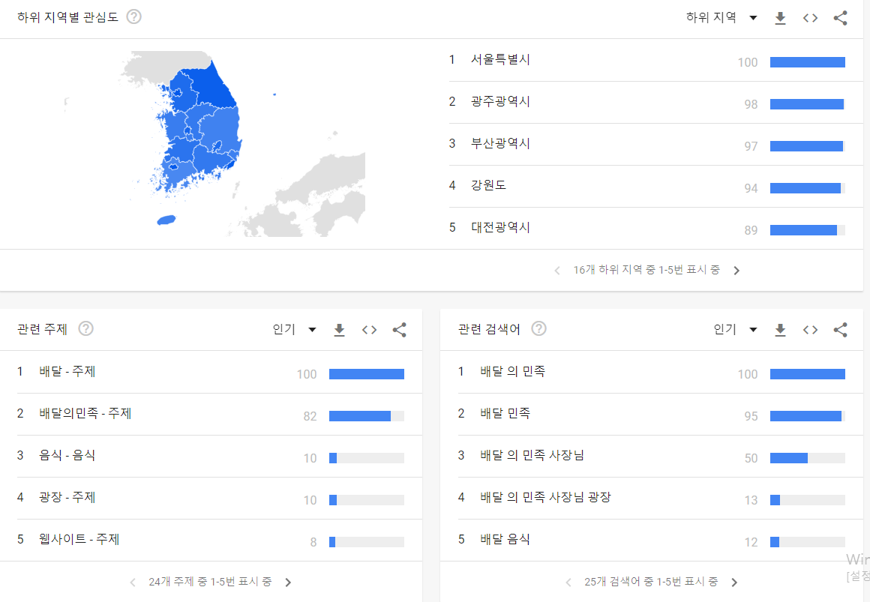
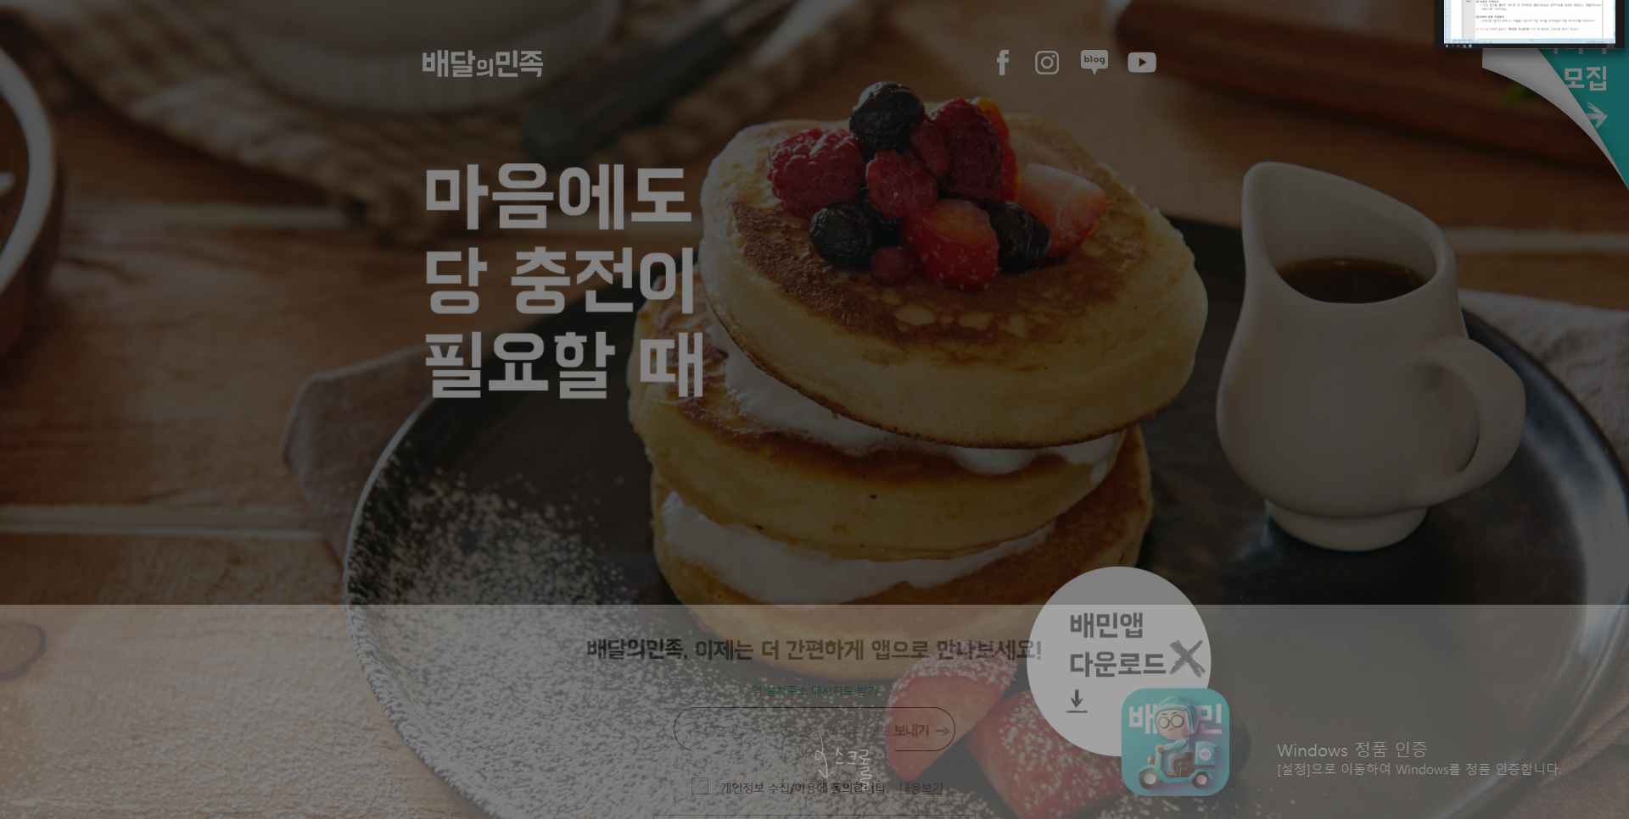
사용자 조사(트렌드 분석)
관련 주제 인기 best 5
1.배달
2.배달의 민족
3.음식
4.광장
5.웹사이트
관련 검색어 인기 best 5
1.배달의 민족
2.배달 민족
3.배달의 민족 사장님
4.배달의 민족 사장님 광장
5.배달 음식
결론:배달 관련해서 가장 인기있고 유명한 앱은 배달의 민족이 차지하고 있다.

Slide 3
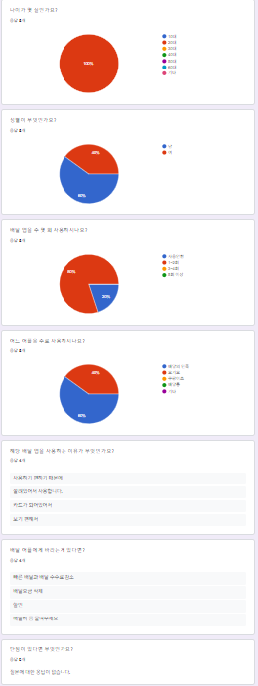
사용자 조사
20대 배달앱 사용자 조사
주 1~2회 주문이 다수
배달의 민족,요기요 사용자가 많음
#해당 배달 앱(배민,요기요)을 사용하는 이유
1.사용하기 편해서
2.단순 깔려 있기 때문에
3.카드가 설정 돼 있어서
4.보기 편해서
#배달 어플에게 바라는 점
1.빠른 배달과 배달 수수료 감소
2.배달요금 삭제
3.할인
4.배달비 감소
결론:사용자들은 배달비에 대한 불만이 가장 많으며 주 1~2회 사용하며 배달 앱의 편의성을 따진다.

Slide 4
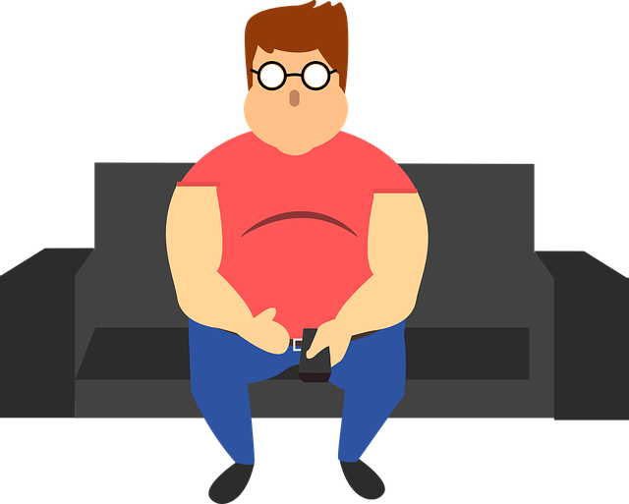
사용자 분석(페르소나)
성명:최배달
성별:남
나이:20대 중반
지역:수도권 학력:대학생
내용:매일 8시간씩 공부를 하고 머리를 많이 써서
배가 자주 고픕니다. 공부 도중 카페인이 필요해 아메리카노를 자주 마시며 자취를 하다보니 밥을 해서 먹기 힘들어서
배달 어플을 자주 사용하다 보니 배달 할인을 자주 하거나
사용이 편하고 수수료가 싼 어플을 자주 사용합니다.

Slide 5
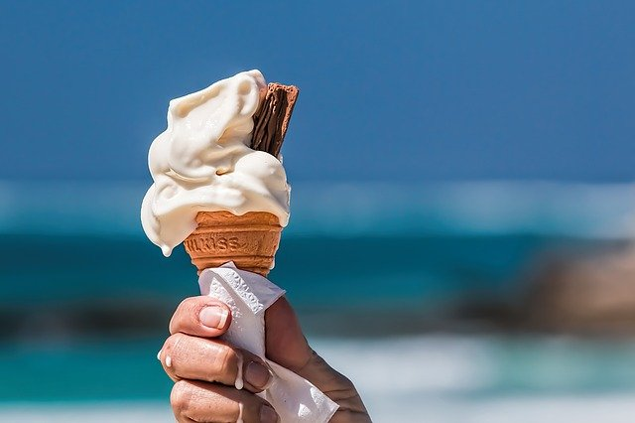

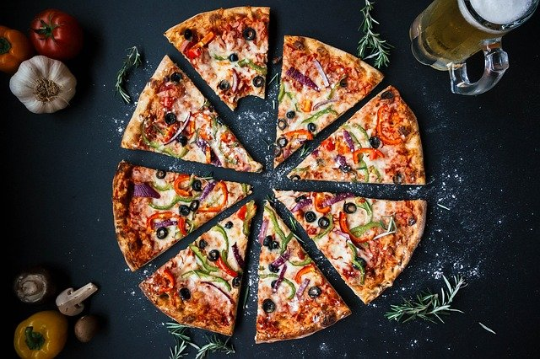
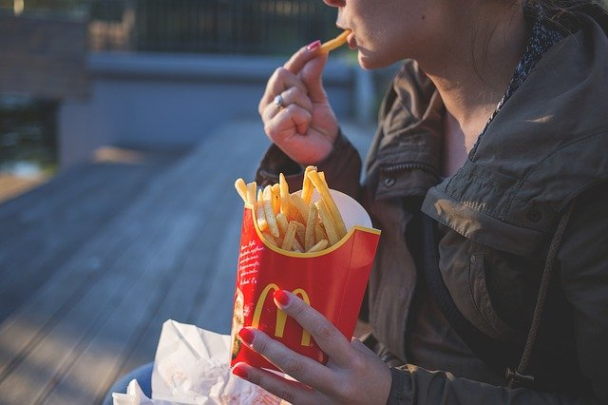
비주얼 무드보드 1
images
color
#377BA6
#49668C
#354658
#024059
#B6E7F2

Slide 6

비주얼 무드보드 2
Fonts
배달
여름 배달의 민족
Delivery 요기요
쿠팡이츠
Logo

